Slide 1

SCRUM
EL ARTE DE LA AGILIDAD EN EL DESARROLLO DE SOFTWARE

Slide 2



¿Qué es SCRUM y por qué es interesante su uso en el desarrollo de software?
¿Lo hacemos sin planificar?
Cuando empezamos un proyecto….
Es un marco ágil, que divide el proyecto en pedazos pequeños y manejables, donde cada paso se revisa para mejorar constantemente

Slide 3

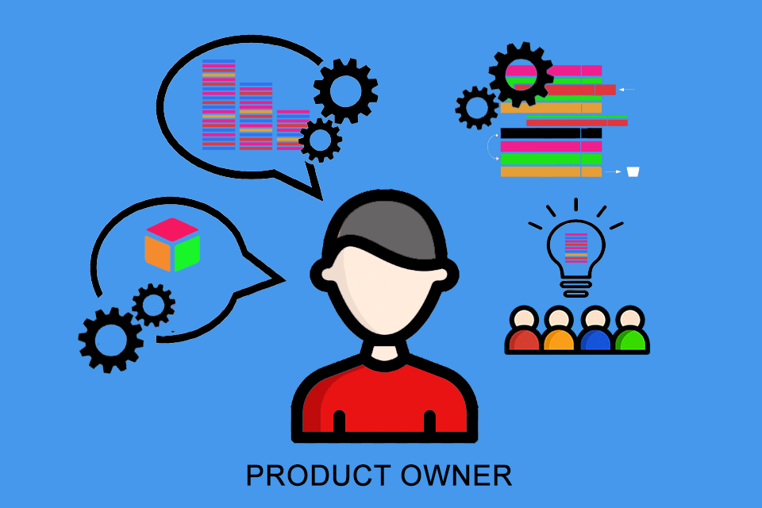
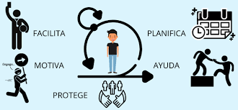


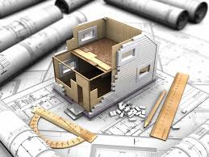


EQUIPOS Y ROLES
SCRUM MASTER
PRODUCT OWNER
DESARROLLADORES
Usuario final
Stakeholders

Slide 4


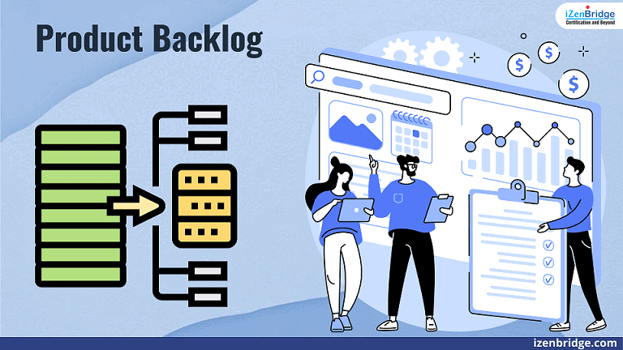
SPRINT
Ciclos de trabajo
Selección de tareas
Se muestra lo logrado al final del sprint

Slide 5
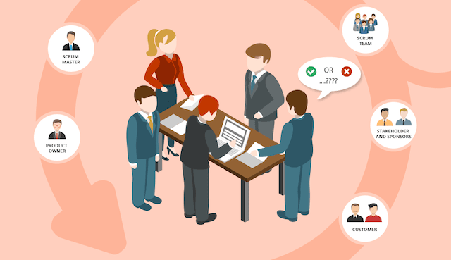


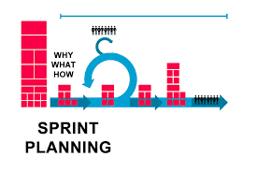

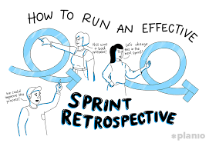
ESTRUCTURA
Al inicio
Sprint planning
Sprint review
Al final
Diaria
Daily Scrum
Que se puede mejorar
Sprint retrospective
15’

Slide 6





Detectar problemas
Cliente involucrado
Flexible
Siempre busca mejorar

